Slide 6
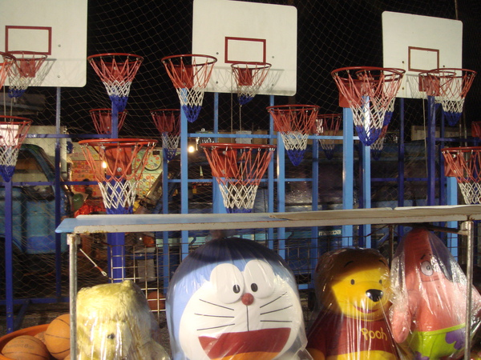

Slide 13
教室變夜市
想一想你想玩什麼？但你
只有10塊錢喔

Slide 14
套 圈 圈
一元玩一次
一次五個圈
套中一個得一分
可憑分數換錢喔

Slide 15
投 籃
兩元玩一次
一次五顆球
投進一顆得一分
可憑分數換錢喔

Slide 16
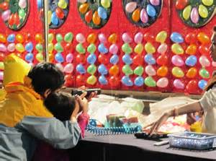
射 目 標
兩元玩一次
一次射五發
射中一個得一分
可憑分數換錢喔

Slide 17
乒 乓 球
兩元玩一次
一次五顆球
投進一顆得一分
可憑分數換錢喔

Slide 18
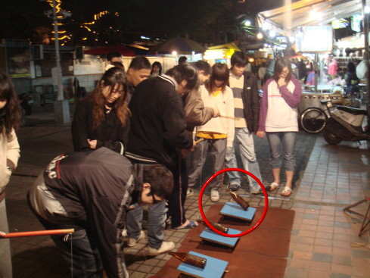
吊 瓶 子
兩元玩一次
一次吊一瓶
瓶子立起來得一分
可憑分數換錢喔

Slide 19
雜 貨 店
一元抽兩次
抽中就有獎
或一元買一樣

